Slide 1
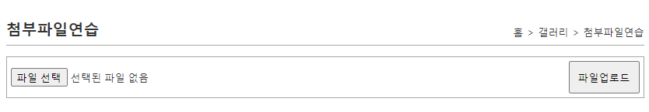


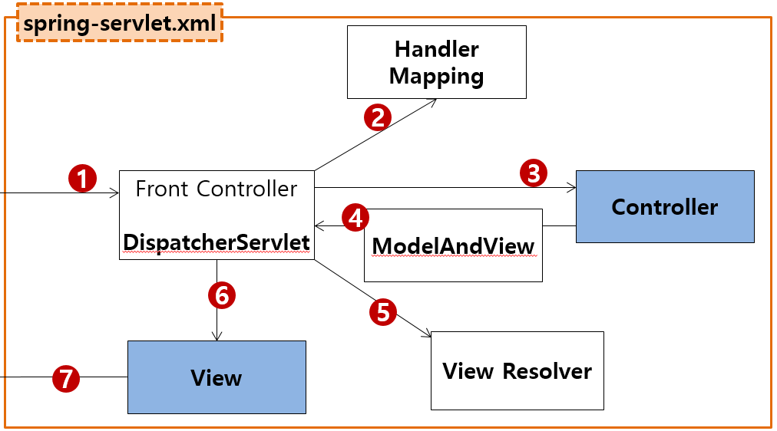
mysite4>파일업로드>upload
Controller
Service
Dao=Repository
sqlSession.insert(“person.insert", vo);
sqlSession.update("person.update", vo);
sqlSession.delete("person.delete", no);
sqlSession.selectOne("person.getbyno", no);
sqlSession.selectList("guestbook.getList");
Rqeust(요청)
웹서버
Request header
(파라미터)
file=황일영
Request body
web.xml
http://localhost:8088/mysite4/fileupload/upload
Tomcat
applicationContext.xml
mysite4
/fileupload/upload get post → FileController.upload()
request
*파라미터
file=황일영
*어트리뷰트
com.javaex.controller
@Controller
@Service
@Repository
MyBatis
com.javaex.api.controller
FileController 객체
FileService
FileDao 객체
@Controller
/test
test()
:0x345
MultipartFile
save(file){
파일정보 DB저장
파일
하드에저장
}
:0x999
GuestbookVo
fileInsert(FileVo)
:0x999
GuestbookVo
SqlSession (sqlSessionTemplate)
클라이언트 HDD
Response(응답)
upload(MultipartFile)
count=1
count=1
Response header
Response body (html)
response
view
saveName
SqlSessionFactioryBean
Oracle
result.jsp
aaaaa.jpg→(savaeName)
DataSource
사진
configuration.xml
Pool
Connection
mapper.xml
Connection
0x345
MultipartFile
mapper.xml
Connection
originalFilename = "강호동.jpg"
file =
-------------------------------------
getOriginalFilename()
getSize()
getByte()
...
toStrong()
…
Connection
JDBC Driver
1010001 1010110 1010101
<img src="${pageContext.request.contextPath}/upload/ 파일명">
c:/fileupload/파일명
fileVo 출력
서버
HDD
c:/fileupload
aaaaa.jpg
1 강호동.jpg c:fileupload/aaaa.pg

Slide 2
mysite4>파일업로드>form
Controller
Rqeust(요청)
웹서버
Request header
(파라미터)
Request body
web.xml
http://localhost:8088/mysite4/fileupload/form
Tomcat
mysite4
/fileupload/form get post → FileController.form()
request
*파라미터
*어트리뷰트
com.javaex.controller
@Controller
com.javaex.api.controller
FileController 객체
@Controller
/test
test()
Response(응답)
form()
Response header
Response body (html)
response
view
파일 업로드 폼
form.jsp
문자열(JSON) ←java 객체

